Slide 1
Государственное учреждение образования «Дошкольный центр развития ребёнка г.п. Кореличи»
Лэпбук- форма совместной деятельности взрослых и детей по развитию познавательной активности воспитанников
Заместитель заведующего
по основной деятельности Жук Г.П.

Slide 2
Что такое лэпбук?
Лэпбук" (lapbook) - в дословном переводе с английского значит "наколенная книга" (lap - колени, book - книга).
Лэпбуком можно назвать самодельную книжечку или папочку, которая внутри содержит множество кармашек, книжек-раскладушек, конвертиков, окошек, дверок и других деталей

Slide 3
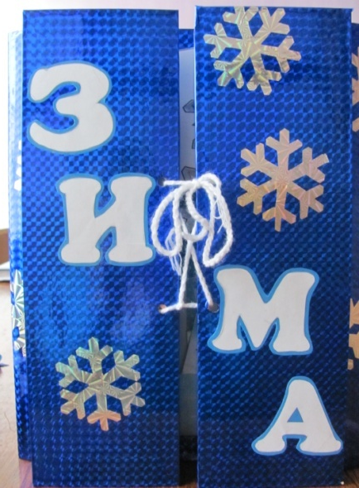
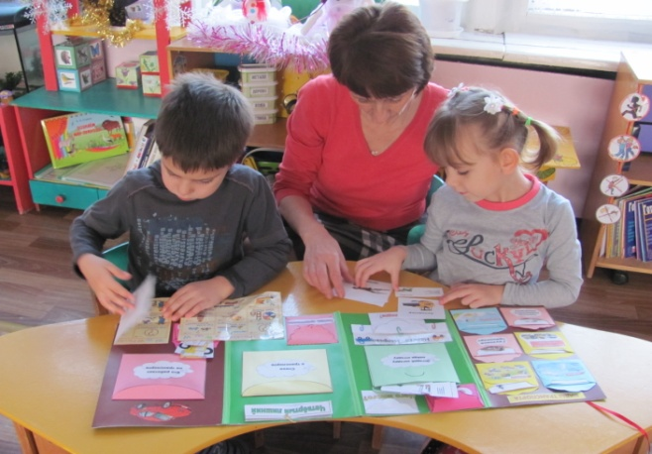
Зачем нужен лэпбук?
Все материалы лэпбука соответствуют
определенной теме и несут в себе
познавательную и развивающую функции
Создание лэпбука является одним из видов совместной деятельности взрослого и детей. Может быть формой представления итогов проекта или тематической недели

Slide 4
Значение Лэпбука для ребенка
способствует пониманию и запоминанию информации по изучаемой теме
способствует приобретению ребенком навыков самостоятельного сбора и организации информации по изучаемой теме
способствует повторению и закреплению материала по пройденной теме
Лэпбук отличный помощник в работе педагогов и узких специалистов

Slide 5
Значение для педагога
способствует организации материала по изучаемой теме в рамках тематического планирования
способствует оформлению результатов совместной проектной деятельности
способствует организации индивидуальной и самостоятельной работы с детьми

Slide 6
Творческое взаимодействие в модели Дети-родители- педагоги
1. Воспитанник- педагог
-образовательная деятельность
2. Педагог-родитель
-установление партнерских отношений
3. Родитель-воспитанник
-использование лэпбука в проектной деятельности (моя семья, мой город и т.п)
- для закрепления пройденного материала

Slide 7
Преимущество использования лепбука
Помогает:
структурировать сложную информацию
развивает познавательный интерес и творческое мышление
разнообразить даже самую скучную тему
научить простому способу запоминания
объединить группу детей в дошкольном учреждении для увлекательного и полезного занятия

Slide 8
Что необходимо для изготовления лэпбука?
Определиться с темой
Написать план
Нарисовать макет

Slide 9
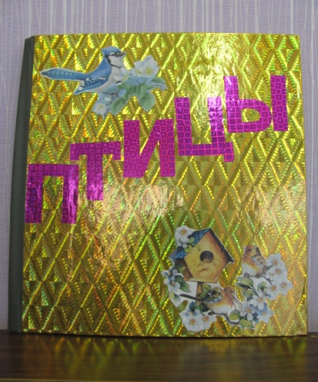
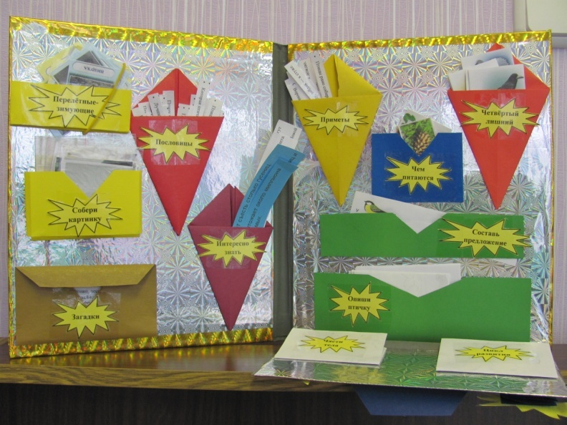
Из чего состоит лэпбук?
Лэпбук состоит из папки
формата А3, сложенной
по эскизу
Виды элементов лэпбука
мини-книжечки, конвертики
фигурные, кармашки,
пирамидки,
книжки-гармошки,
мобильные- вращающие
круги, стрелочки и т.п

Slide 10
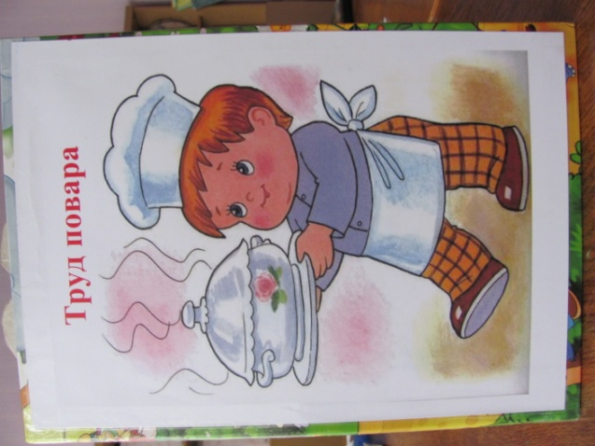
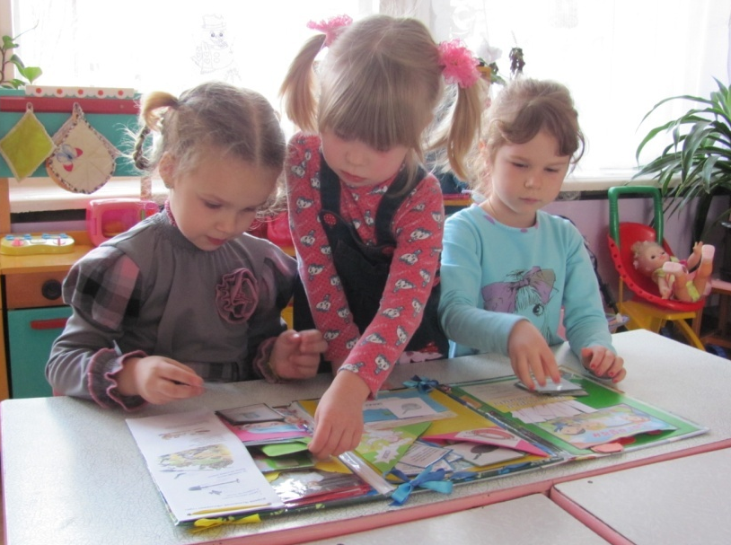
Образцы лэпбуков

Slide 11
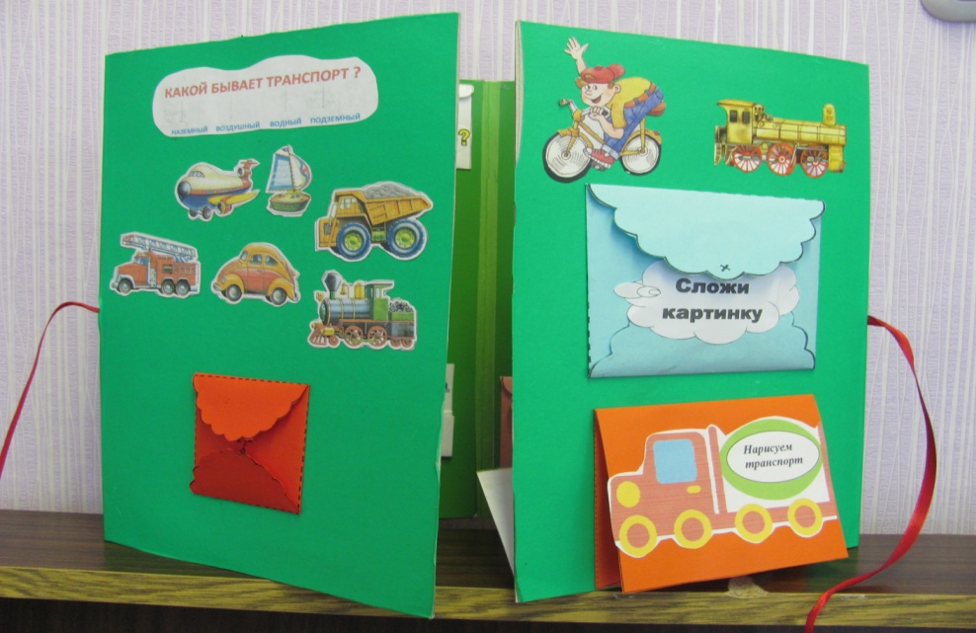
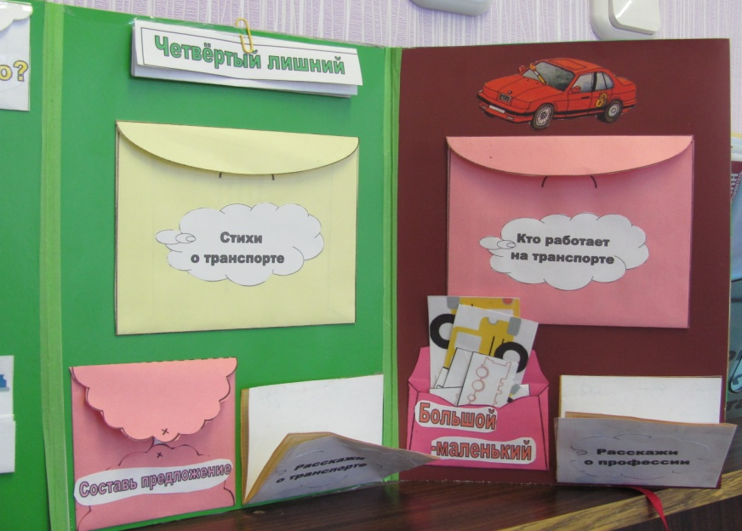
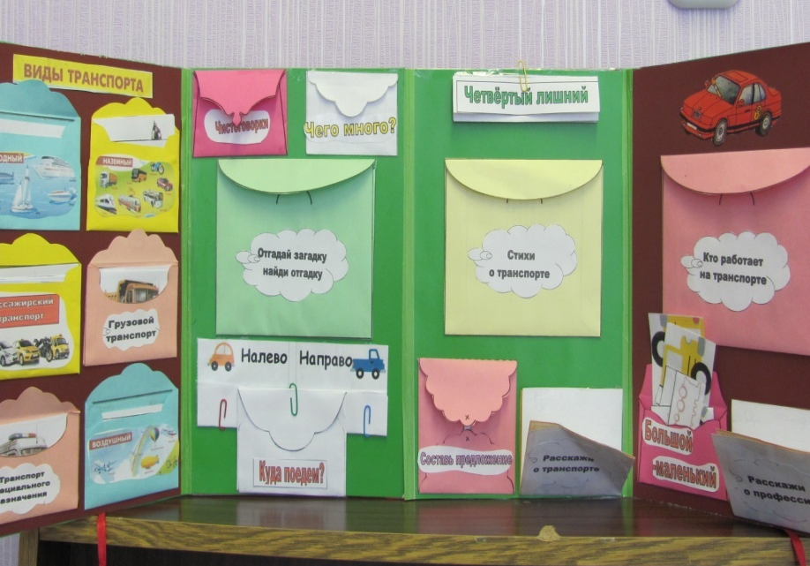
транспорт

Slide 12
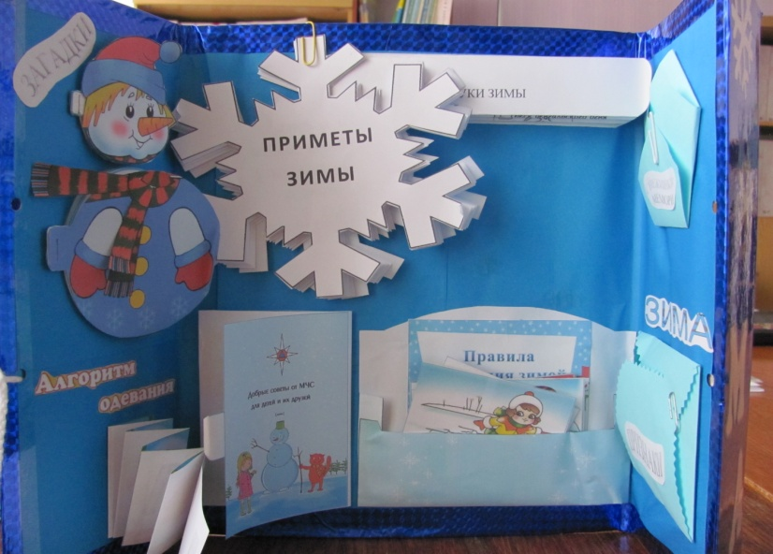
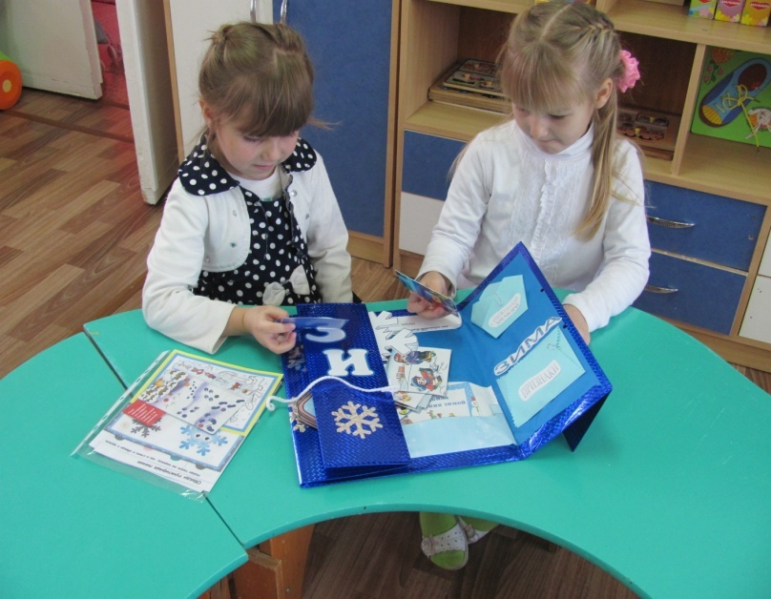
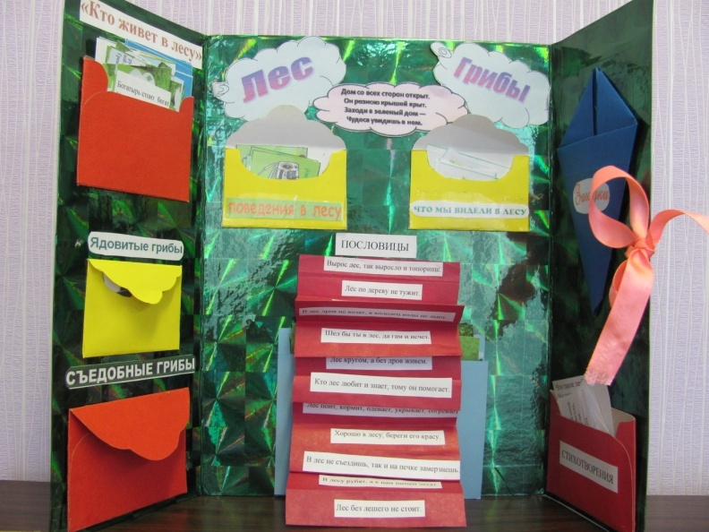
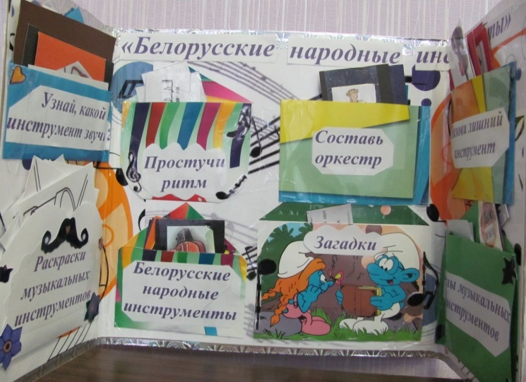
зима
Лес. Грибы
Белоруские народные инструменты

Slide 13
